Slide 1



TRƯỜNG ĐẠI HỌC SƯ PHẠM KỸ THUẬT TP.HỒ CHÍ MINH
KHOA CÔNG NGHỆ THÔNG TIN
NHẬP MÔN
PYTHON CHO PHÂN TÍCH
GVHD: ThS. Từ Tuyết Hồng
NHÓM SINH VIÊN THỰC HIỆN: (Chiều thứ 3 – Nhóm M) 1. TRẦN THỊ LỆ XUÂN 18133066
2. TRƯƠNG HÙNG ANH 18133001
3. TRỊNH CÔNG VIỄN 18133061

Slide 2




Thư viện Sklearn
K-Means
TÌM HIỂU SKLEARN.CLUSTER.KMEANS VÀ ÁP DỤNG PHÂN NHÓM DỮ LIỆU IRIS
Ý tưởng thuật toán
Các ứng dụng
Demo

Slide 3
Thư viện Sklearn
Python
Phân loại - Hồi quy - Phân cụm
Matplotlib & Numpy & Pandas

Slide 4
KHÁI QUÁT VỀ KMEAN
Sự hội tụ của k -means

Slide 5

Ý TƯỞNG THUẬT TOÁN

Slide 6
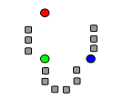
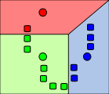
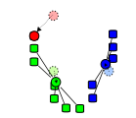
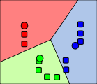
Ý TƯỞNG
Bước 1
Bước 2
Bước 3
Bước 4
Với mỗi điểm dữ liệu trong bộ dữ liệu, tâm cụm của nó sẽ được xác định là 1 trong k tâm cụm gần nó nhất.
Sau khi tất cả các điểm dữ liệu đã có tâm, tính toán lại vị trí của tâm cụm để đảm bảo tâm của cụm nằm ở chính giữa cụm.
Bước 2 và bước 3 sẽ được lặp đi lặp lại cho tới khi vị trí của tâm cụm không thay đổi hoặc tâm của tất cả các điểm dữ liệu không thay đổi.
Khởi tạo K điểm dữ liệu trong bộ dữ liệu và tạm thời coi nó là tâm của các cụm dữ liệu của chúng ta.

Slide 7

CÁC ỨNG DỤNG
03
Tính năng học tập
02
Phân tích cụm
01
Lượng tử hóa Vecto

Slide 8
DEMO

